Slide 1
Волшебный мир сказок Вильгельма Гауфа

Slide 2
Вы никогда не пробовали представить себе настоящего сказочника? Нет? Тогда попытайтесь сейчас это сделать. Уверена, что у вас получился старичок почтенного возраста, может быть, чем-то похожий на дедушку Мороза (или Санта Клауса). Например, такой, как на этом рисунке.
Я не ошиблась?

Slide 3
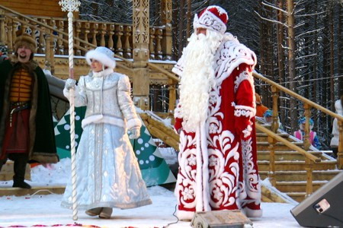

Slide 4
Но знаете, писатель, о котором я вам сейчас расскажу, таким никогда не был.
В доме у нас хранилась старинная книга: «Сказки Вильгельма Гауфа.

Slide 5
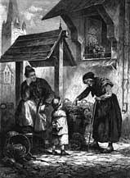
В детстве я подолгу рассматривала изумительные картинки: уродливая ведьма уводит с базара мальчика Якоба, чтобы превратить его в карлика с длинным носом,

Slide 6
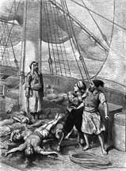
несется по волнам корабль привидений, разбойники нападают на идущий по пустыне богатый караван,

Slide 7
бежит в своих волшебных туфлях Маленький Мук,

Slide 8
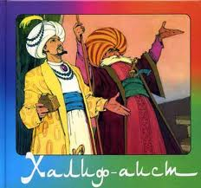
александрийский шейх сидит в окружении важных старейшин...
Сам рассказчик этих занимательных историй представлялся мне таким же, как старцы на картинках, – умудренным опытом седовласым мужем.

Slide 9
К сожалению. Дело в том, что он умер еще очень молодым – ему тогда было всего лишь 25 лет… Тем не менее, этот писатель навсегда остался в мировой литературе. Ведь его удивительными и волшебными сказками и новеллами читатели наслаждаются вот уже двести лет!

Slide 10
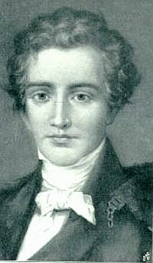

Slide 11
Звали писателя так - Вильгельм Гауф. Он родился 29 ноября 1802 года в городе Штутгардт (это Германия). Сочинять мальчик начал еще в раннем детстве. Слушателями Вильгельма тогда были его младшие сестры. Им мальчик рассказывал чудесные истории о маленьких гномах ростом в три ступени, одетых в красные чулки и остроконечные шапочки, о злых великанах и странных феях, хранящих бесценные сокровища…

Slide 12
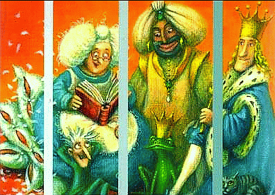

Slide 13
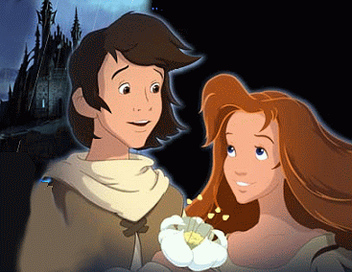
В этих сказках все герои были добрыми и находчивыми. Если же им не удавалось справиться со злом, на помощь приходили благородные разбойники, чудесные гусыни и добрые феи! В сказке все очень легко решалось. Но в жизни все складывалось совсем не так удачно…

Slide 14
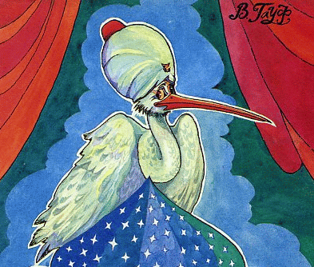
Когда Вильгельму было всего лишь семь лет, его папа умер. И семья переехала в поместье деда, которое располагалось в городе Тюбинген. Тут, в огромной библиотеке дедушки, Вильгельм и получил свое первое образование.

Slide 15
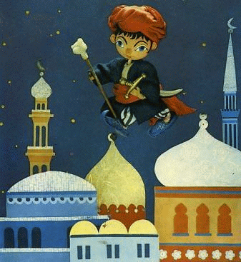
В 1818 году мальчика отправили учиться в монастырскую школу. После ее окончания Гауф должен был стать священником. Но вместо этого он устроился работать гувернером в семью генерала барона Эрнста Югена фон Хёгель и стал воспитывать его детей. С этой семьей Вильгельм Гауф много путешествовал. Он побывал во Франции, познакомился с северной и центральной частями Германии… Именно для своих воспитанников Гауф и стал писал сказки.

Slide 16
Когда сказок набралось много, писатель издал сборник, который он назвал так – «Альманах на 1826 год». В этом сборнике читатели встретились с прекрасными принцессами, мудрыми калифами и благородными принцами. Эти сказки сразу же понравились людям и стали очень популярными! Но самыми лучшими были признаны две из них - «Маленький Мук» и «Калиф Аист».

Slide 17
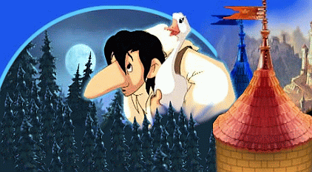
Второй сборник писателя – «Александрийский шейх и его невольники» - был напечатан в 1827 году. В этом сборнике читатели сразу же выделили сказку про мальчика Якоба, который неожиданно превратился в носатого уродца, карлика Носа. Я вам сейчас не буду пересказывать эту сказку. Вы сами ее прочитали, верно?

Slide 18
Следующий цикл сказок, который собирался напечатать Вильгельм Гауф, носил такое название – «Харчевня в Шпессарте». Но писатель не успел это осуществить. Дело в том, что 18 ноября 1827 года он умер… Сказки вскоре, правда, были напечатаны – в следующем, 1828, году.

Slide 19
Вот такая история. Но вы не расстраивайтесь! Ведь, несмотря на то, что сам писатель умер, сказки Вильгельма Гауфа продолжают жить и до сих пор!

